Slide 1
NAT实验
2023/11/13

Slide 2
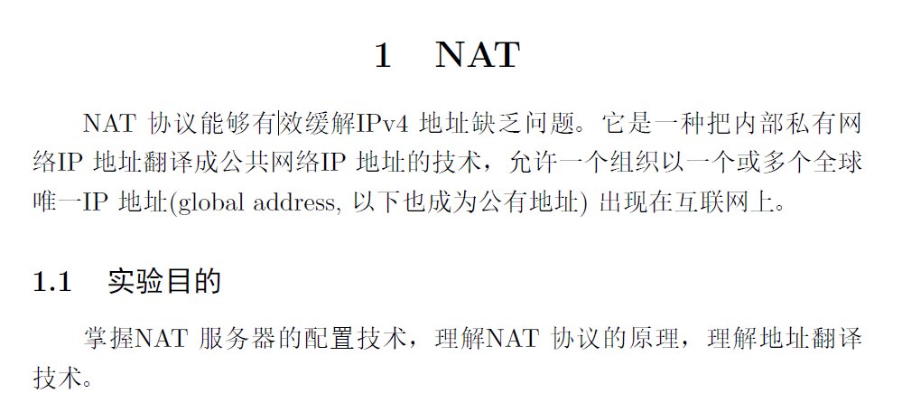

Slide 3
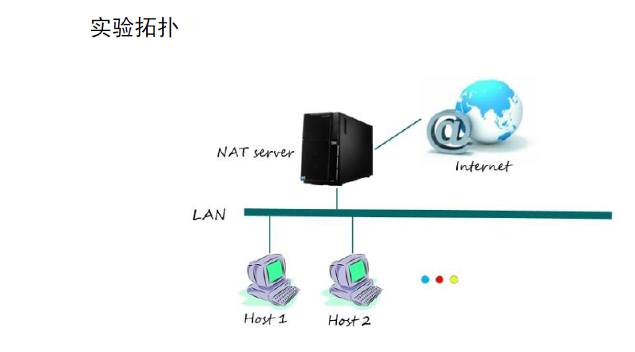

Slide 4
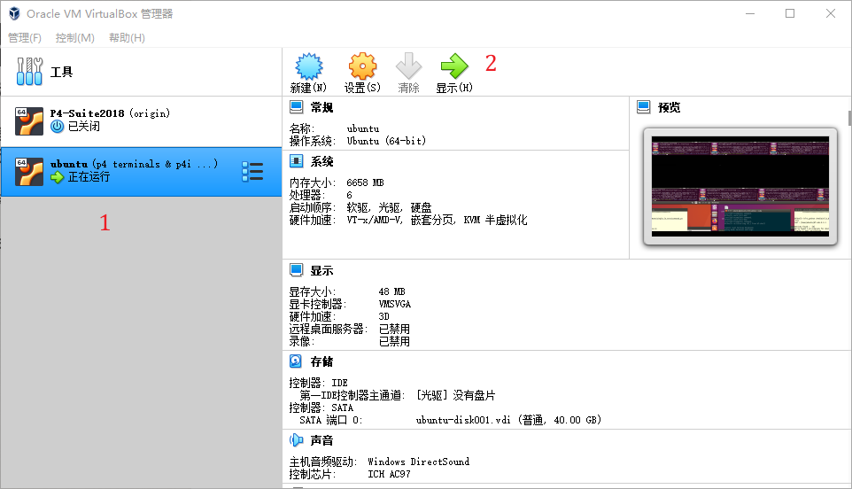

VirtualBox
Oracle VM VirtualBox 是开源的跨平台虚拟化软件。使用该软件能在一台设备上运行多个虚拟主机。

Slide 5
软件安装
建议课前准备，强烈建议在个人电脑上使用
建议下载Ubuntu 16.04镜像
  官方https://releases.ubuntu.com/16.04/
  或者搜国内镜像源：阿里，中科院等
下载virtualbox（其他虚拟化软件亦可）
  官方https://www.virtualbox.org/wiki/Downloads
在virtualbox安装ubuntu虚拟机
  https://www.jianshu.com/p/796866e933e1
  提前安装wireshark

Slide 6
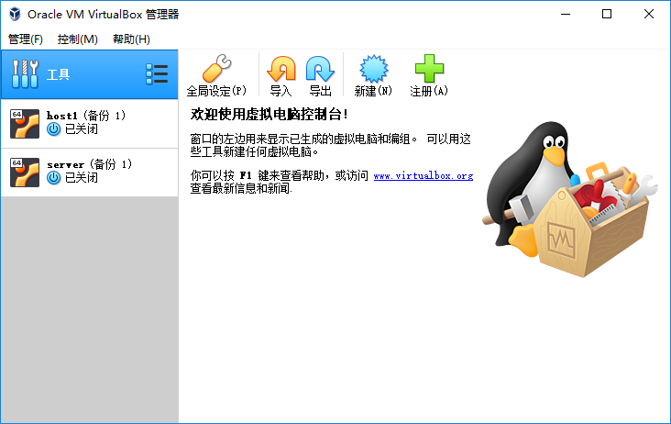
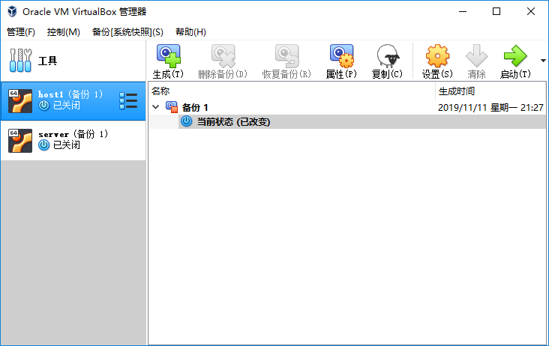
虚拟快照
在虚拟机开机状态下备份当前环境，可直接恢复当前工作，继续实验

Slide 7
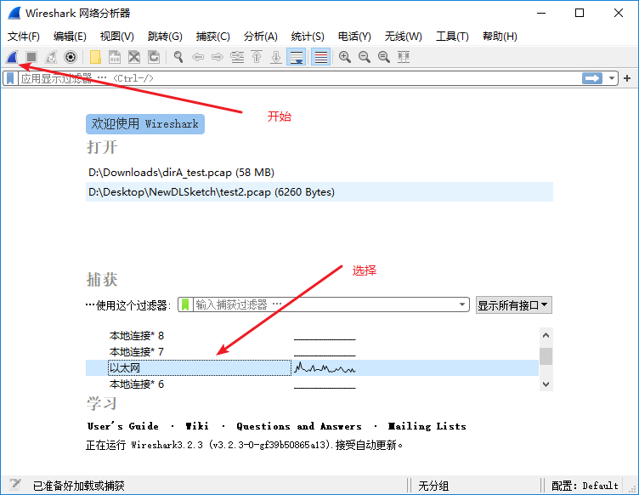
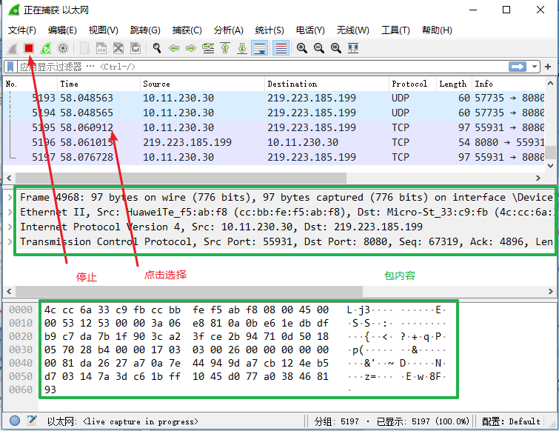
虚拟机内用Wireshark抓流量
选择监听网卡（interface，如veth1），点击开始

Slide 8
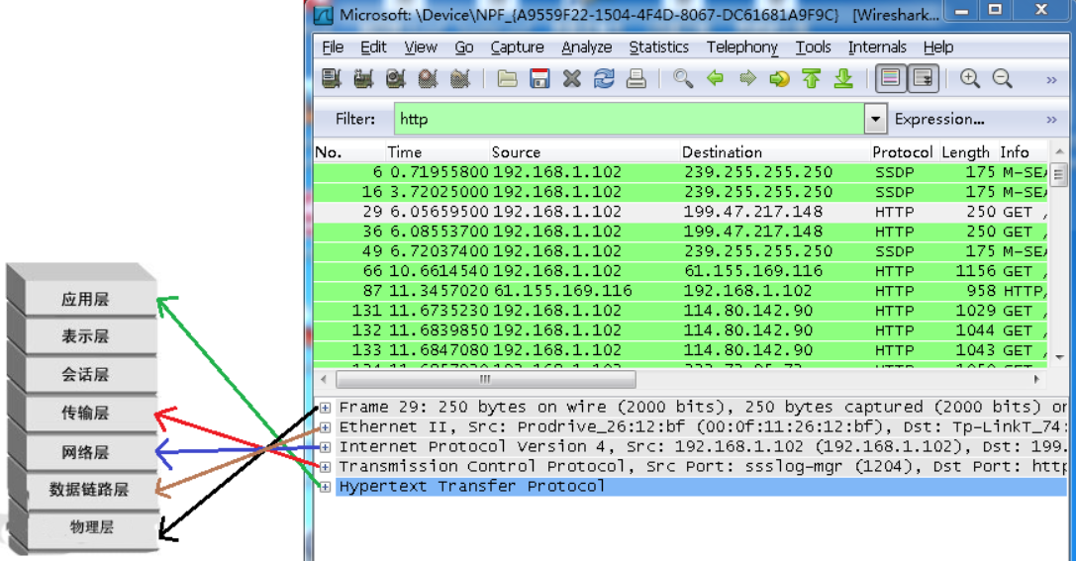
Wireshark教程
https://www.cnblogs.com/linyfeng/p/9496126.html

Slide 9
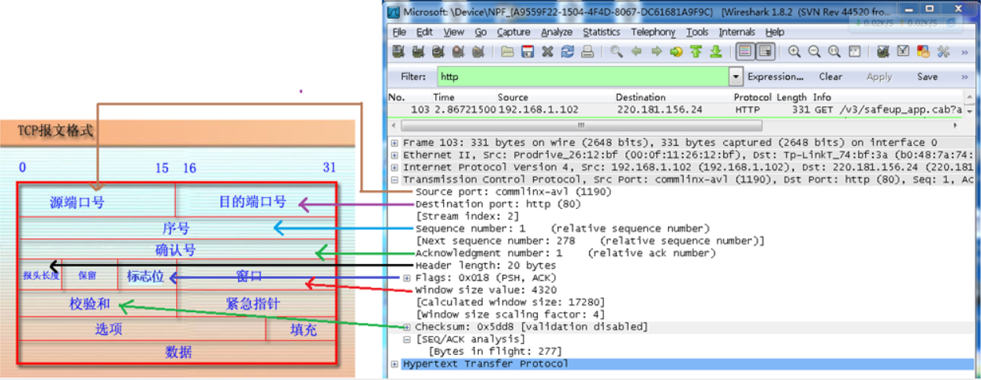
Wireshark教程
https://www.cnblogs.com/linyfeng/p/9496126.html

Slide 10
实验细节
实验指导书P2
实验一：NAT
检查内容：ping和Wireshark抓包，解释NAT过程
使用Parallel Desktop/ VMWare等软件需要自己参照指导书做调整

Slide 11
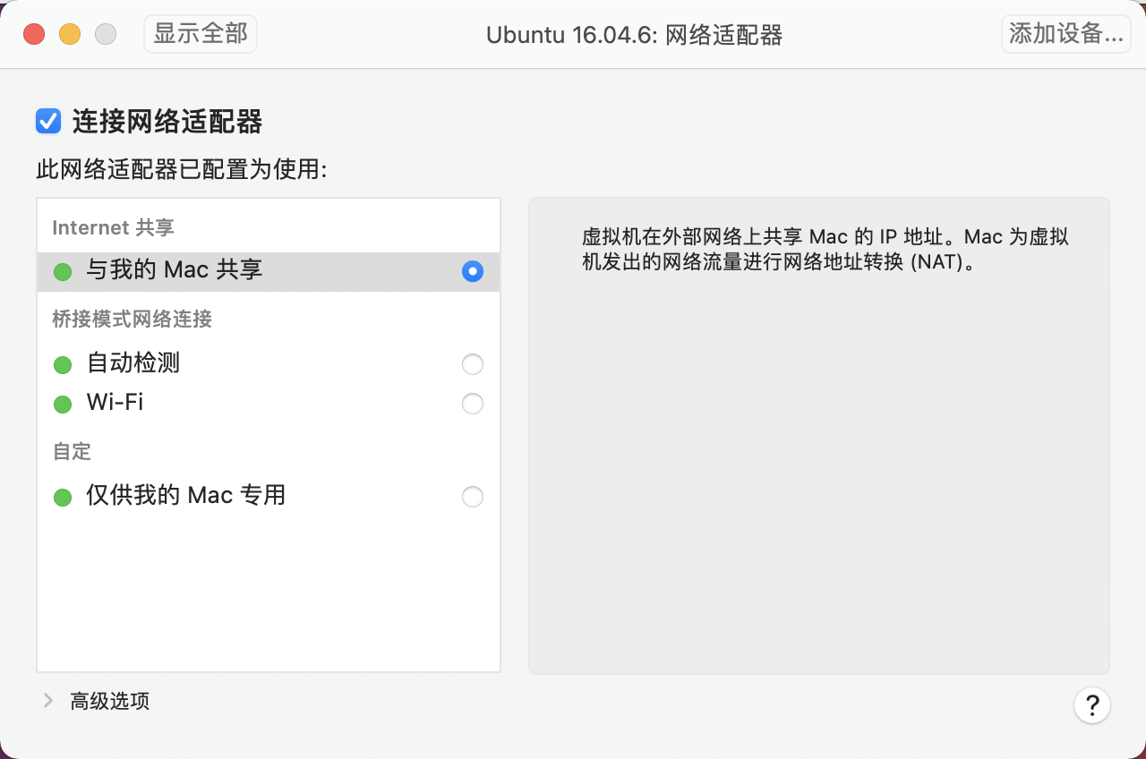
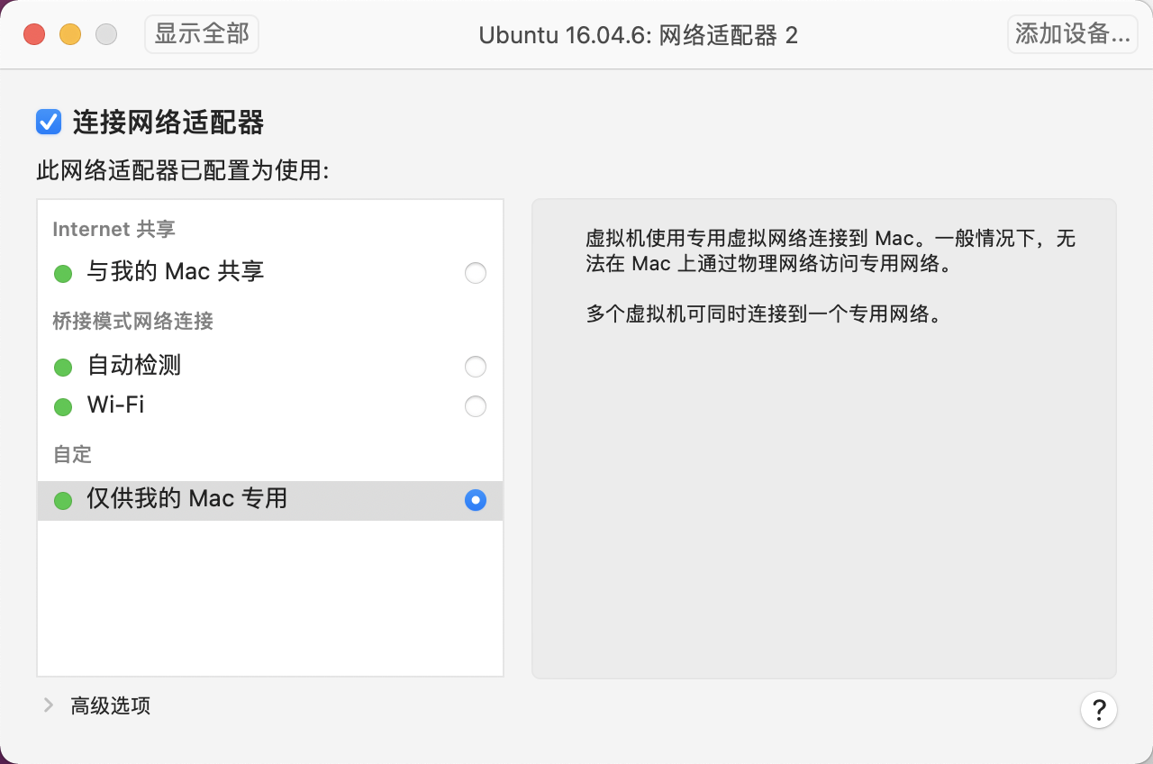
实验细节-NAT服务器设置
1. 网卡编辑
使用VMware为该虚拟机分配两个可用网卡。一个采用NAT模式，另一个采用internal network模式，确保和host位于同一个局域网中。

Slide 12
实验细节-NAT服务器设置
2. 设置IP地址
对于NAT到物理主机的网卡ens33，使用DHCP的方式为其分配IP地址。执行如下指令：
sudo dhclient ens33
对于与host在同一个局域网内的网卡ens34，使用静态分配的方式指定IP地址为192.168.0.1：
sudo ifconfig ens34 192.168.0.1

Slide 13
实验细节-NAT服务器设置
3. 打开转发功能：
打开并修改sysctl.conf文件，取消其中对于 net.ipv4.ip_forward=1 的注释：
sudo gedit /etc/sysctl.conf
4. 添加NAT功能：
添加iptables规则，使得ens33提供NAT功能：
iptables -t nat -A POSTROUTING -s "192.168.0.1/24" -o ens33 -j MASQUERADE
激活规则，使其立即生效：
sudo /sbin/sysctl -p

Slide 14
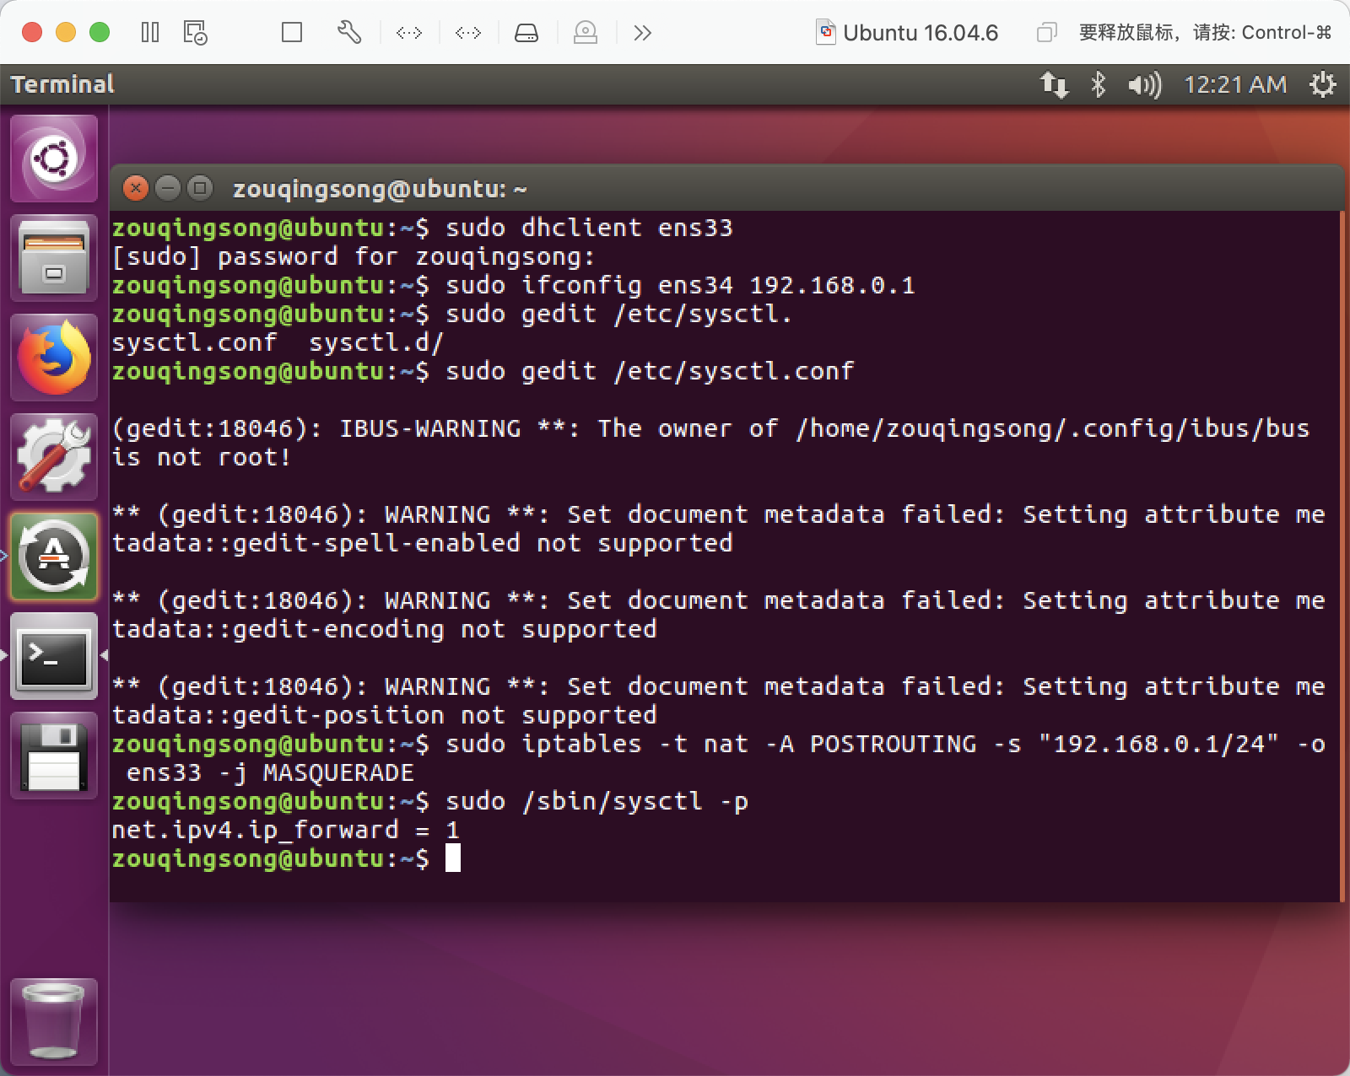
实验细节-NAT服务器设置

Slide 15
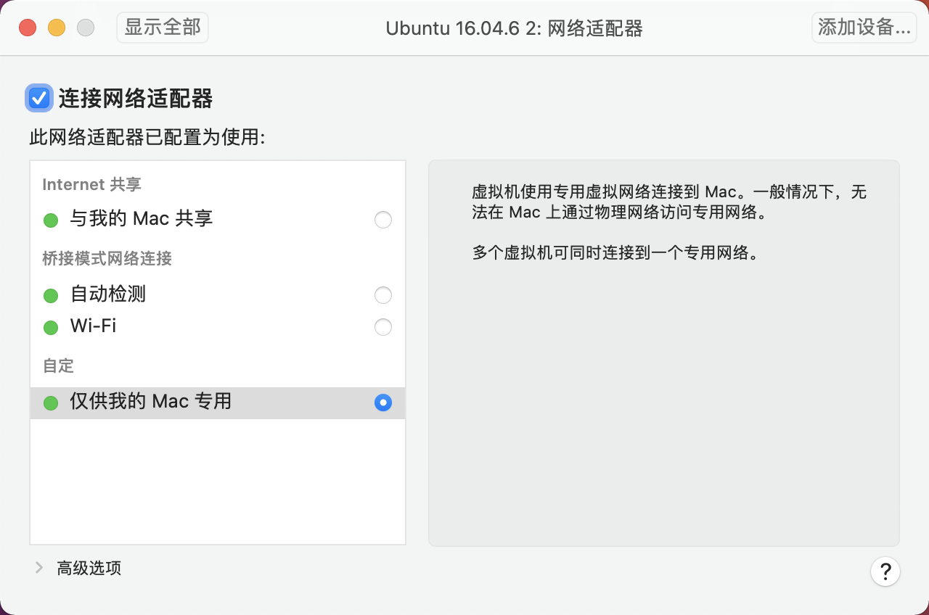
实验细节-host设置
网卡设置：
  使用VMware为该虚拟机分配一个网卡，并采用internal network方式

Slide 16
实验细节-host设置
2. 设置ip地址：
设置网卡ens33的局域网内部IP为192.168.0.2：
sudo ifconfig ens33 192.168.0.2
3. 修改DNS：
打开resolv.conf，修改默认DNS为114.114.114.114:
sudo gedit /etc/resolv.conf
4. 设置局域网内默认网关：
设置局域网内默认网关为192.168.0.1：
sudo route add default gw 192.168.0.1

Slide 17
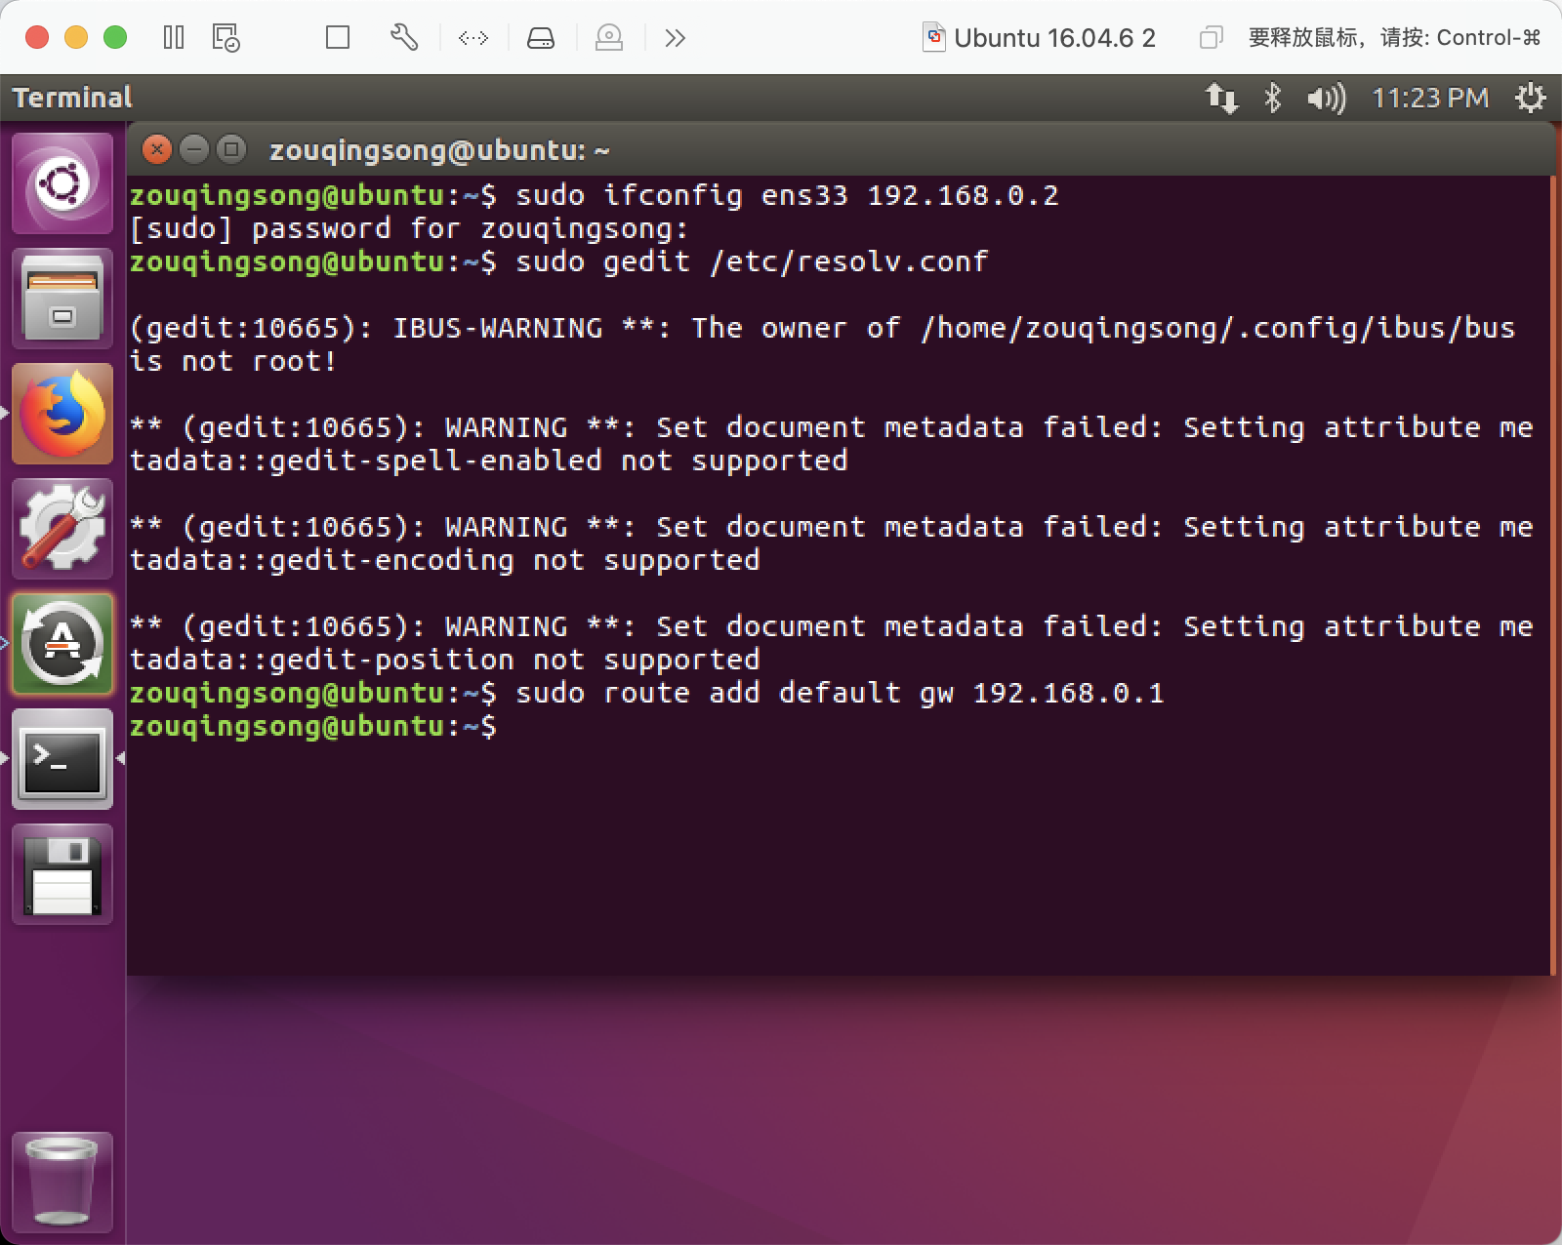
实验细节-host设置

Slide 18
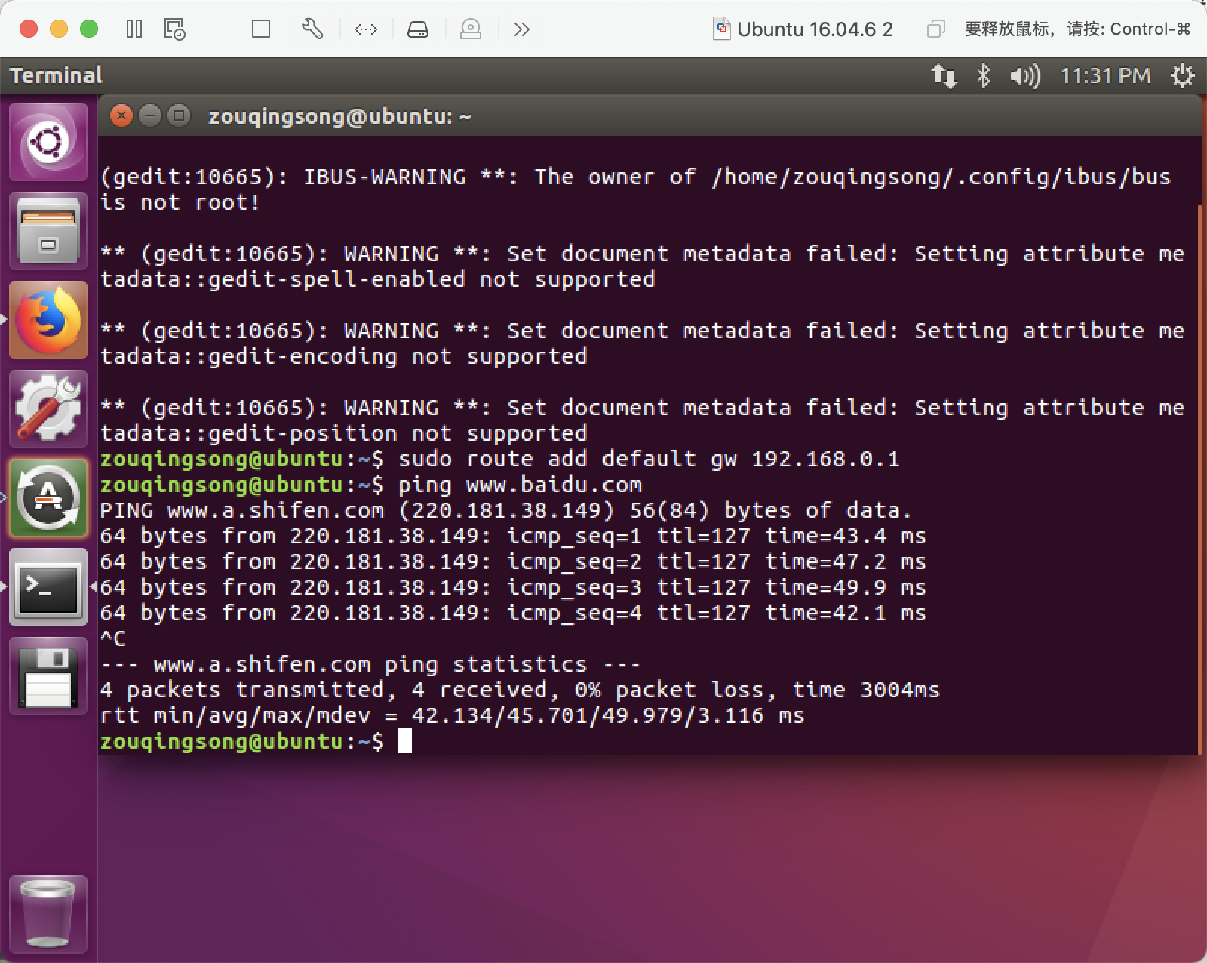
验收要求-使用host机ping通外网

Slide 19
实验检查
检查时间
  当堂以及下次实验课
  后续实验课（酌情扣分）
  当周周六上午信息楼1621，9:30-11:30
检查通过后在网络学堂提交报告（下一次实验课当晚）
  通过名单可在共享文档中查询：
  【腾讯文档】计网实验完成情况
  https://docs.qq.com/sheet/DV3NNc0xkU091VlFx

